Slide 1
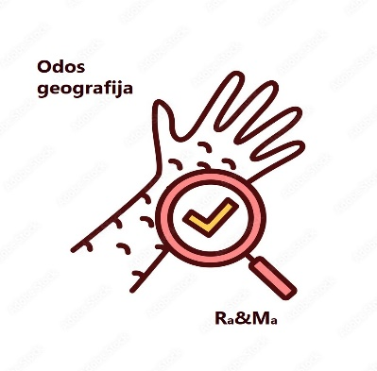
Odos geografija
Parengė: Ra&Ma

Slide 2
Bet koks darinys ant odos gali tapti sparčiai progresuojančiu vėžiu, tačiau, remiantis statistika, anksti diagnozavus ligą, 90 proc. atvejų ją galima išgydyti.
Pasiekimai ligų diagnostikoje, kai taikomas dirbtinis intelektas, atveria daug naujų galimybių.
Tyrimo metu pirminės sveikatos priežiūros gydytojai odos darinius iš nuotraukų diagnozavo 36 proc. tikslumu, tuo tarpu VisualDx dirbtinio intelekto technologija DermExpertTM tai atliko 68 proc. tikslumu.
Taikant VisualDx Plus DermExpertTM, pasiektas 70 proc. tikslumas analizuojant šviesesnės odos darinių nuotraukas ir 68 proc. tikslumas tamsesnės odos atvejais.

Slide 3
Duomenų rinkinys:
Vienos medicinos universitetas:
ViDIR (Vienna Dermatological Imaging Research) Dataverse
HAM10000 („Human Against Machine with 10000 training images“) rinkinys (Tschandl, Philipp, 2018, „The HAM10000 dataset, a large collection of multi-source dermatoscopic images of common pigmented skin lesions“)
Galutinį rinkinį sudaro 10.015 dermatoskopinių nuotraukų, kurias galima naudoti akademiniais mašininio mokymo tikslais; jis aprėpia visas reikšmingas pigmentinių odos darinių kategorijas:

Slide 4
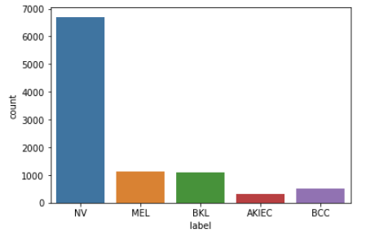
Odos pigmentinių darinių klasifikavimas
- aktininė keratozė ir intraepitelinė karcinoma / Boweno liga (AKIEC),
- bazalinių ląstelių karcinoma (BCC),
- gerybiniai keratoziniai odos pokyčiai (strazdanos nuo saulės / seborėjinė keratozė ir plokščioji kerpligė) (BKL),
- melanocitiniai apgamai (NV),
- melanoma (MEL).

Slide 5
Geriausio modelio paieška Vaizdų klasifikavimui naudojami konvoliuciniai neuroniniai tinklai (CNN).
Modelis | Duomenų praplėtimas (data augmentation) | Klasių skaičius | Paveiksliuko dydis | Tikslumas (%)
Mokymasis nuo nulio (convnet from scratch) |  | 5 | 250 x 250 | 62
 |  | 5 | 250 x 250 | 58
 |  | 5 | 150 x 150 | 62
 |  | 5 | 150 x 150 | 61
VGG16 |  | 5 | 150 x 150 | 62
MobileNet |  | 5 | 224 x 224 | 69
 |  | 5 | 224 x 224 | 74
EfficientNetB1 |  | 5 | 224 x 224 | 57

Slide 6
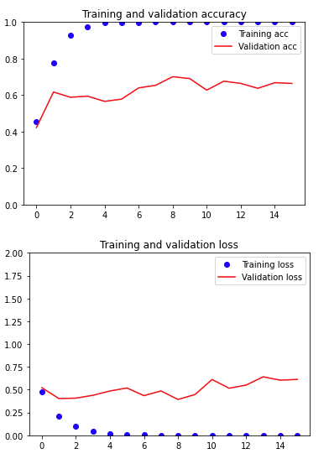
Geriausio modelio paieška
Modelis: MobileNet
Mastelio pakeitimas (rescale): taip
Duomenų praplėtimas (data augmentation): ne
Klasių skaičius: 5
Paveiksliuko dydis: (224 x 224)
Tikslumas: 74%

Slide 7
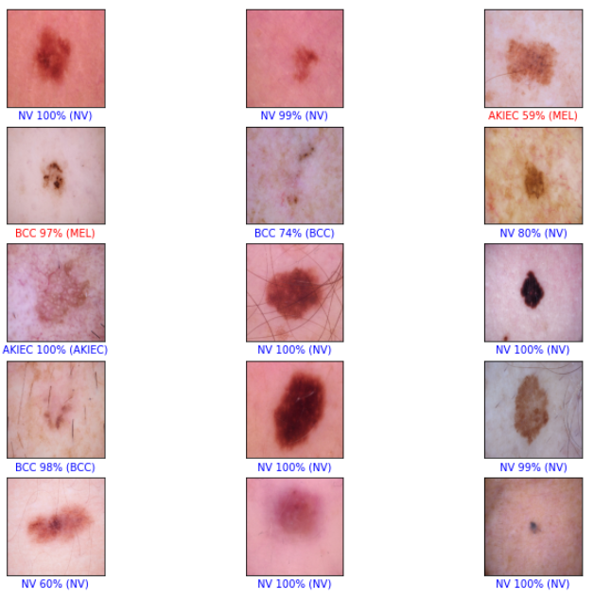
Prognozė

Slide 8
Išvados
Naudojant duomenų praplėtimą (data augmentation), tikslumas tik suprastėjo.
Taikant jau esamus CNN (VGG16, MobileNet, EfficientNetB1) požymių išskyrimui (feature extraction), rezultatai buvo geresni lyginant su paprastu CNN.
Geriausias rezultatas pasiektas naudojant MobileNet.

Slide 9
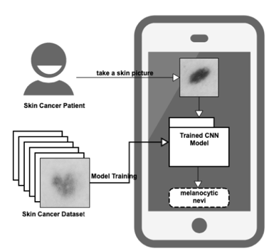
Idėjos ateičiai
Šis projektas yra tik pirmasis stambaus projekto etapas. Būtina siekti didesnio modelio tikslumo, o patį produktą galima vystyti dviem kryptimis: individualiems naudotojams ARBA sveikatos priežiūros įstaigoms skirta programa.

Slide 10
Literatūros sąrašas:
1. François Chollet. Deep Learning with Python. 2018
2. Philipp Tschandl.The HAM10000 dataset, a large collection of multi-source dermatoscopic images of common pigmented skin lesions. 2018
3. Philipp Tschandl et al. Human–computer collaboration for skin cancer recognition. 2020
4. Rajiv Leventhal. Dermatology Study: AI Improves Diagnostic Accuracy at Point of Care. 2020
5. Brittany Dulmage et al. A Point-of-Care, Real-Time Artificial Intelligence System to Support Clinician Diagnosis of a Wide Range of Skin Diseases. 2021

